Slide 1

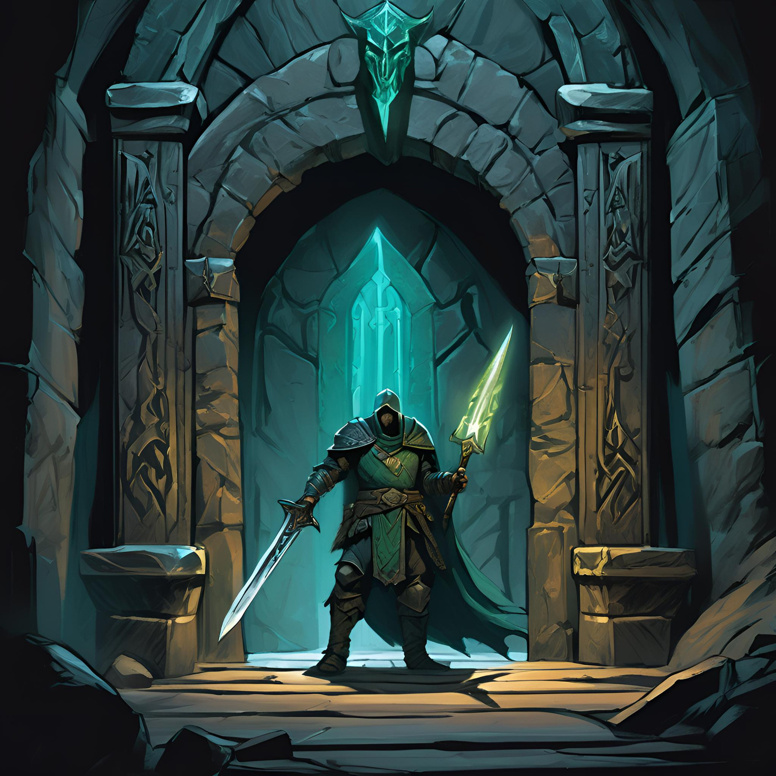
Infinite
Dungeon
Desarrollado por Ras Team

Slide 2

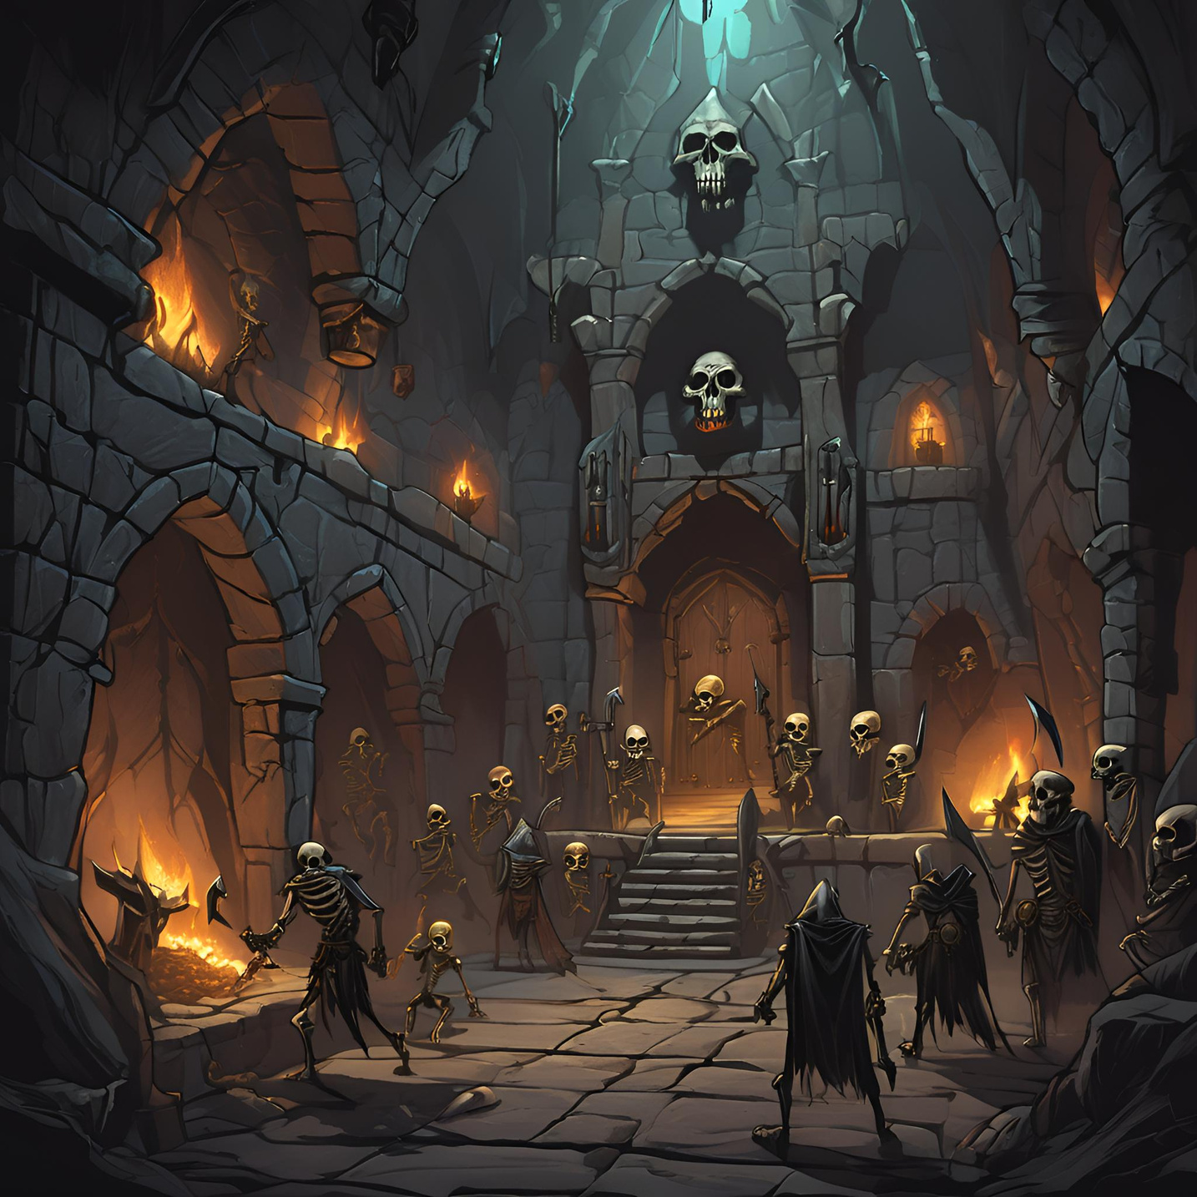

Videojuego
Infinite Dungeon es un Dungeon Crawler procedural con vista isométrica 2D, inspirado en Diablo 1. Es un juego frenético donde te enfrentarás a hordas de enemigos en un mundo de fantasía oscura.

Slide 3
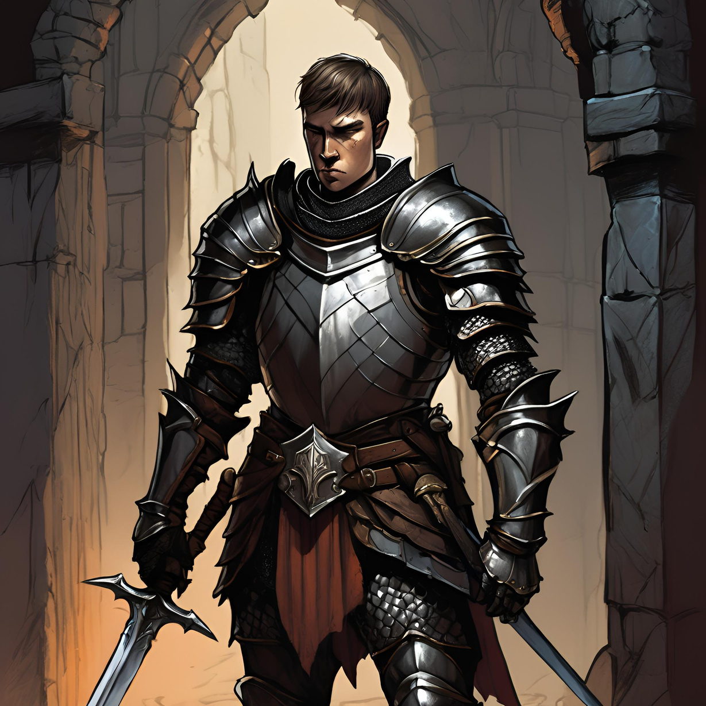

Trama
Te pondrás en los zapatos de un caballero que descenderá por un calabozo, enfrentando demonios y recolectando recursos para su aldea. Cada partida será única, ya que, los mapas son distintos. La muerte puede ser letal para tu personaje...

Slide 4
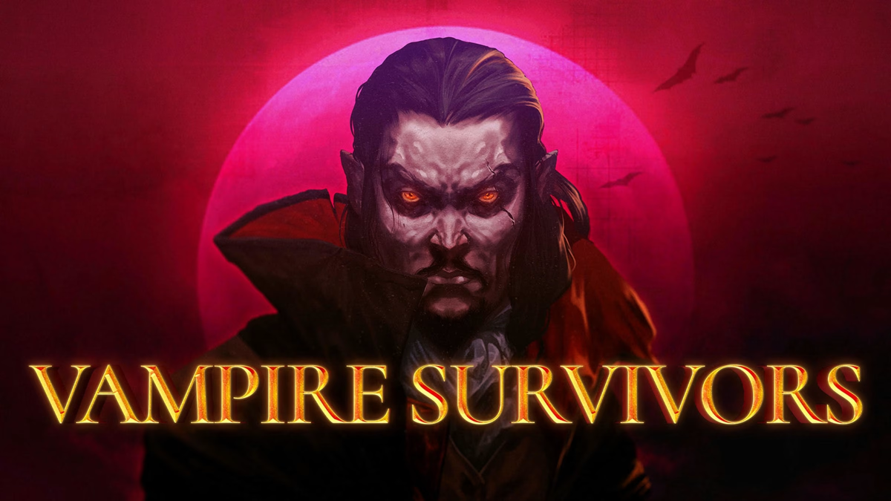
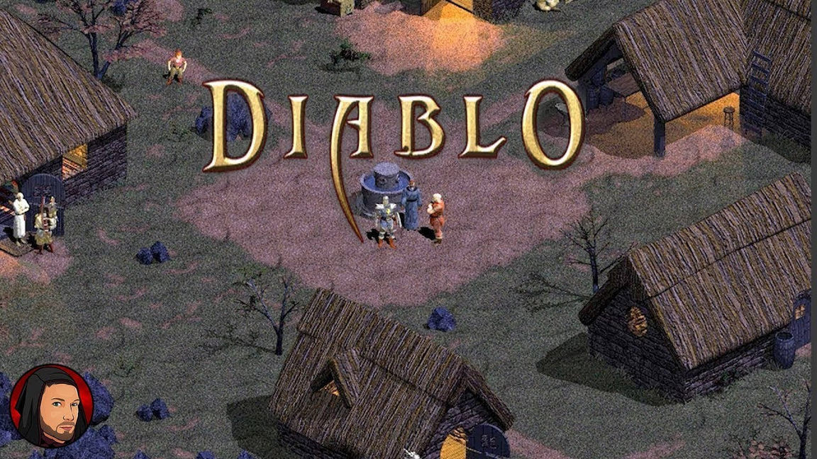

Basado
en...
juegos modernos como Vampire Survivors y nostálgicos como Diablo.

Slide 5




Lo especial...
Procedural
Desafiante
Nostálgico

Slide 6


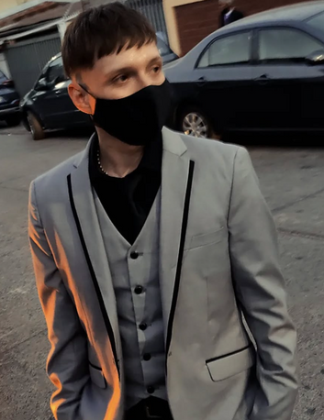
Creadores
Te invitamos a ser parte de Infinite Dungeon. Tu apoyo nos permitirá mejorar el desarrollo, mejores niveles, personajes y Enemigos. ¡Únete a esta aventura oscura y ayúdanos a llevar este proyecto al siguiente nivel!
Cristian Mansilla
Matias
Soto
Luis
Canales
Desarrollador
CEO
Desarrollador
Patatoso_
rasmanimus
luis.f.c.c

